Slide 1
Make Video

Slide 2

A propos de nous

Slide 3
Client

Slide 4
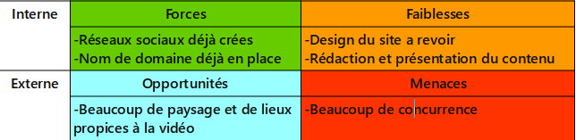
Le client est un jeune vidéaste qui souhaite améliorer la visibilité de son site internet, et promouvoir les services proposés par son entreprise.
Client :

Slide 5
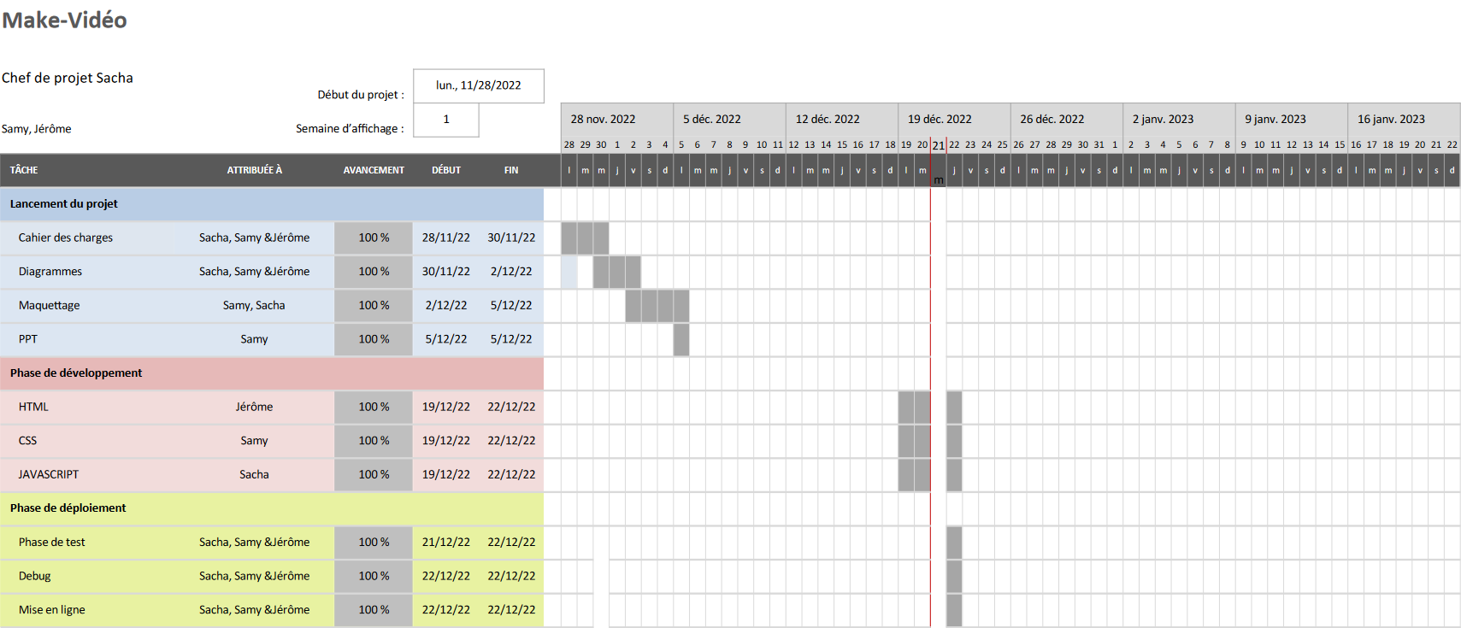
Diagramme de Gant :

Slide 6
Charte graphique

Slide 7
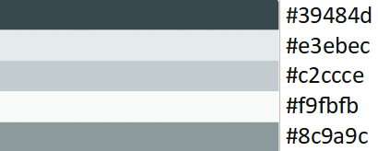
Palette de couleurs

Slide 8

Logo

Slide 9
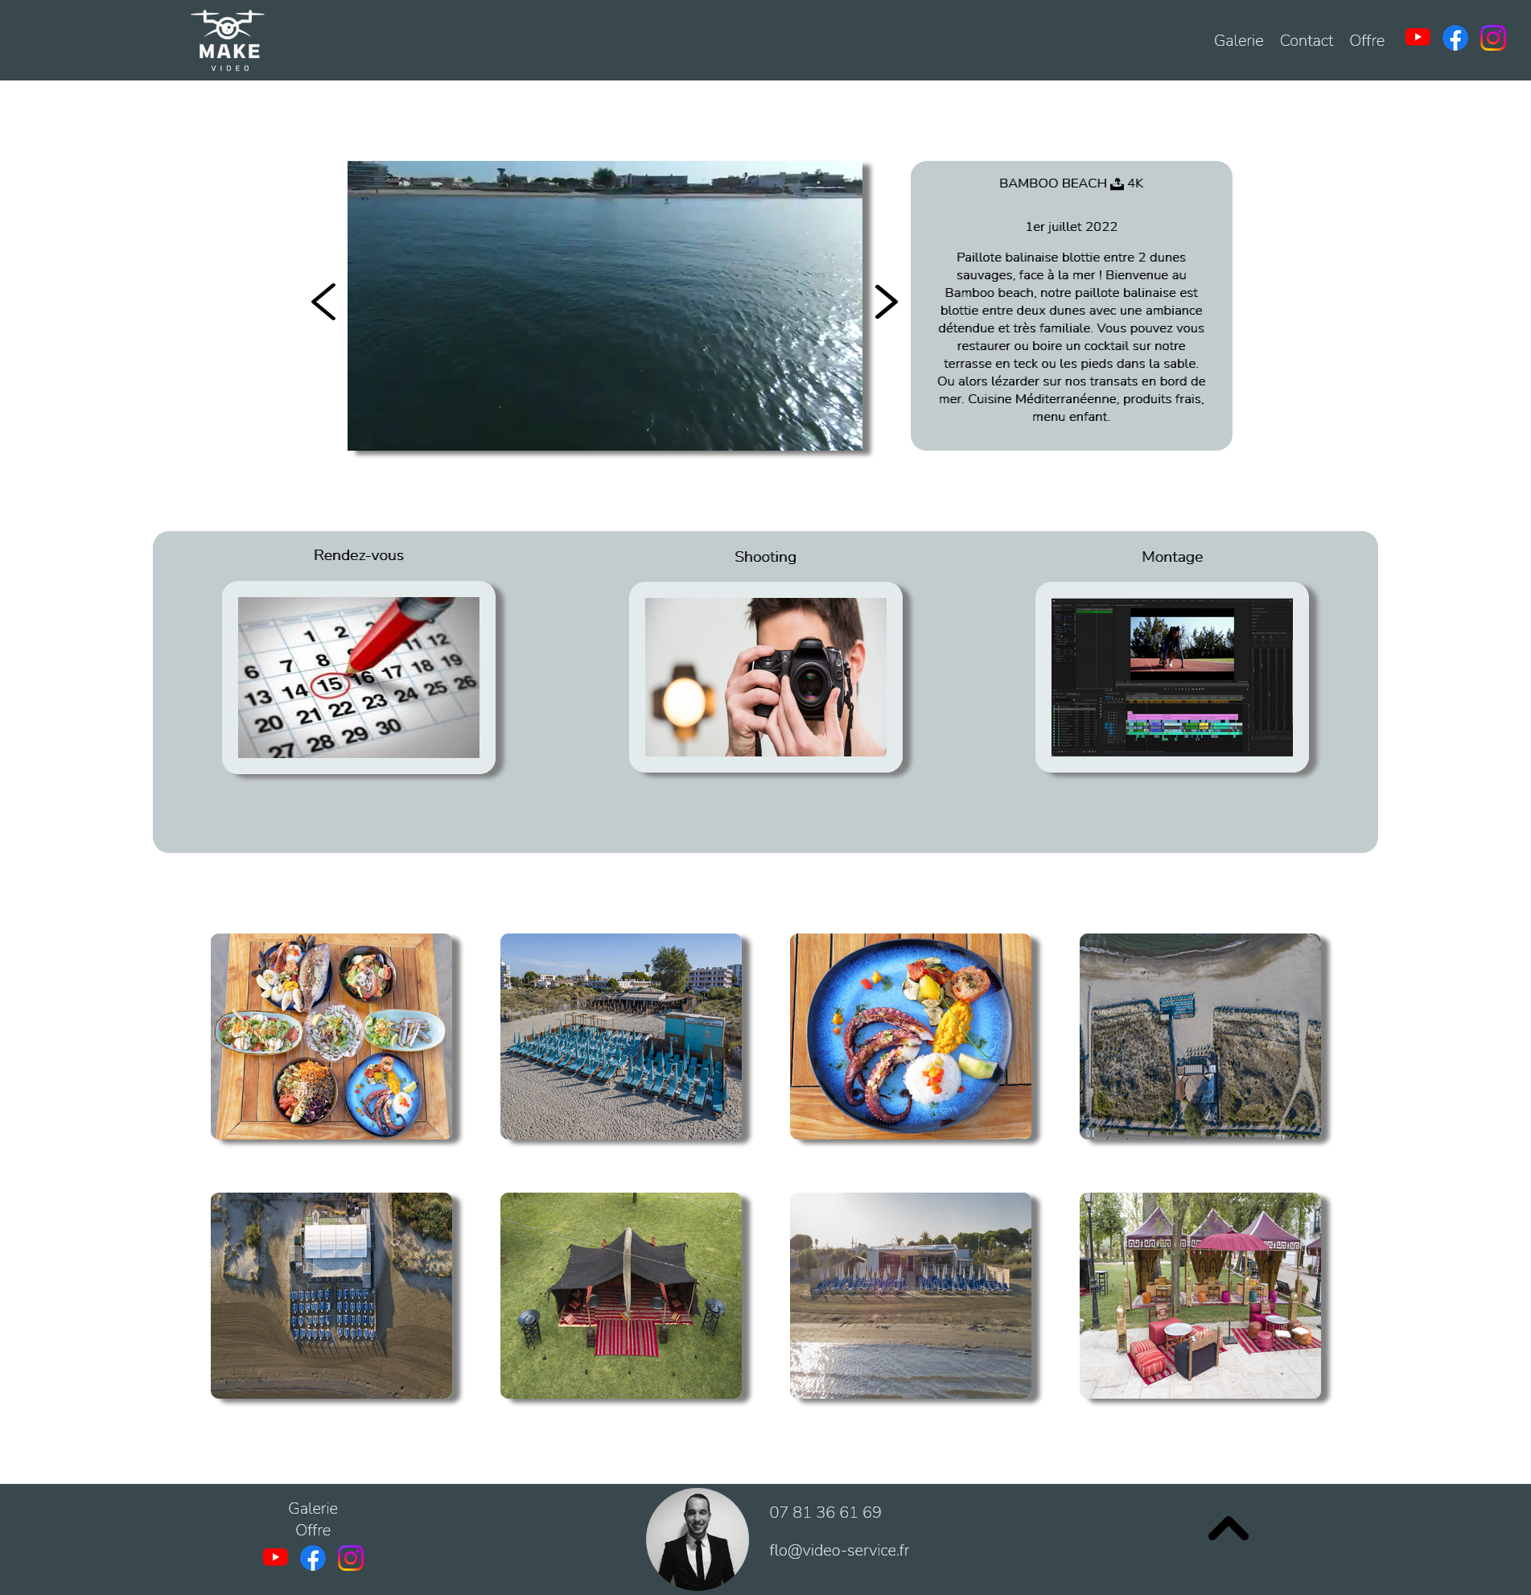
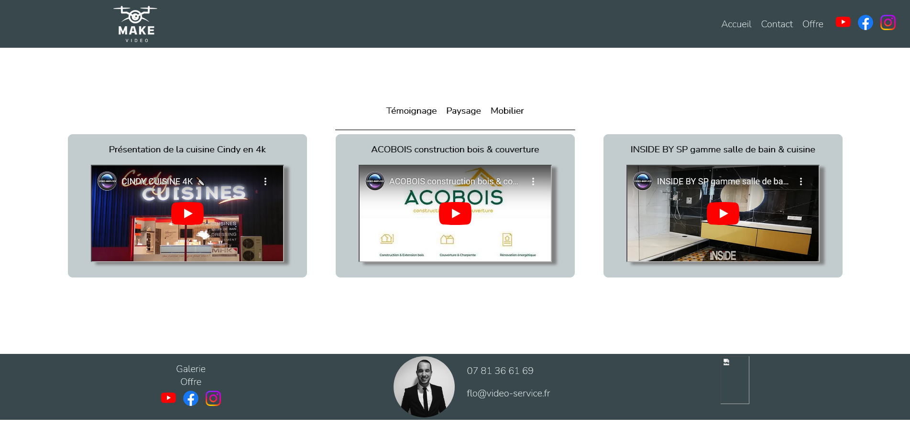
Site Make-video :
Accueil :
Galerie :

Slide 10
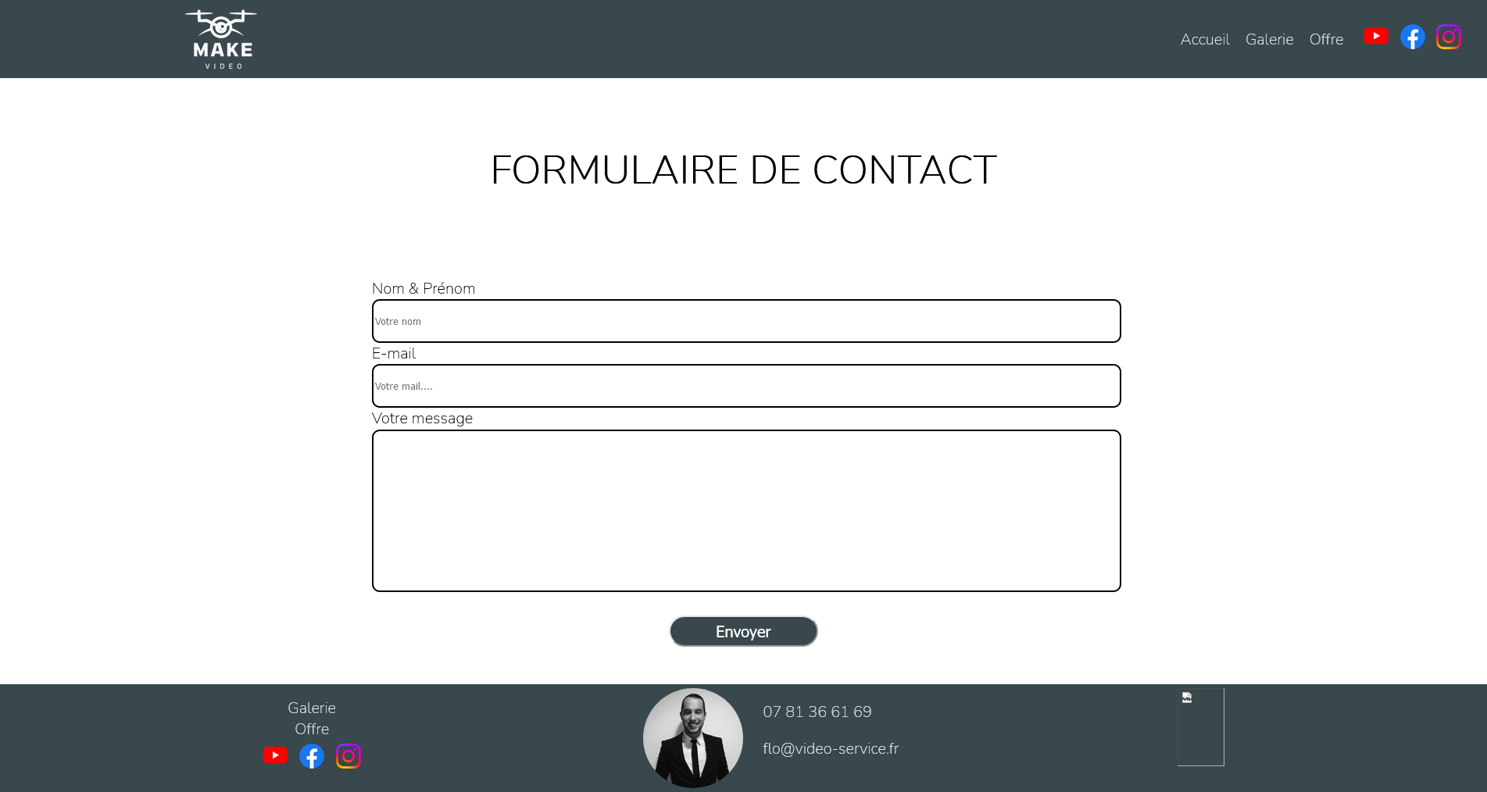
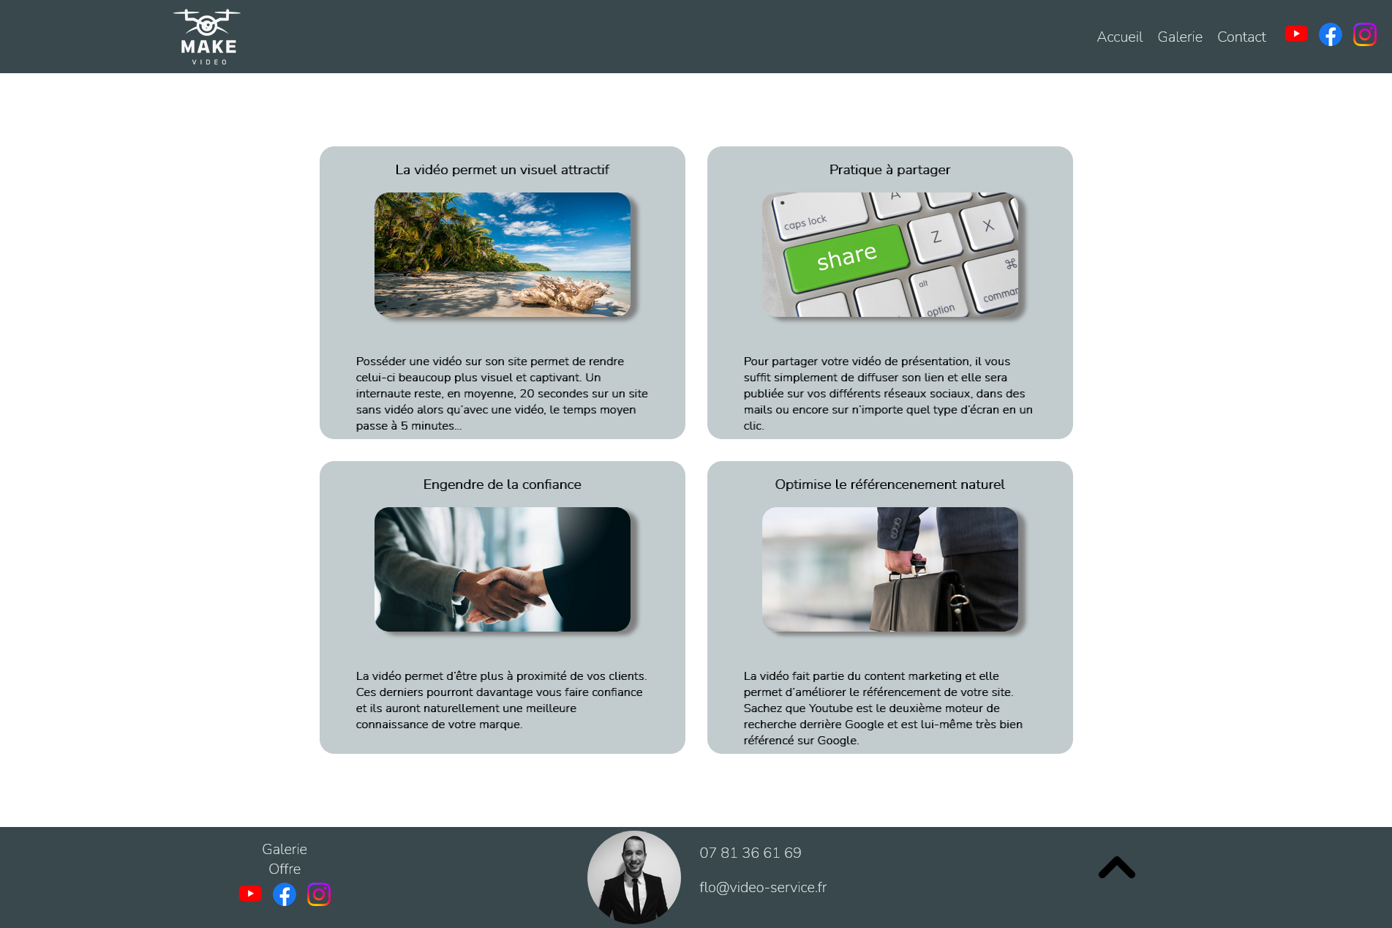
Contact :
Offres :

Slide 11
Conclusion :
Difficultés rencontrés :
Points forts :
Responsive du site
Le temps
Manque d’expériences
Esprit d’équipes
Répartition des taches

